Slide 2
কোনটি দেখবে
পরিচিতি
পরিচিতি
পাঠ পরিচিতি
আজকের পাঠ
শিক্ষক পরিচিতি
শিখন ফল
মোঃ জাহিরুল ইসলাম
সিনিয়র শিক্ষক (বাংলা)
আল্লারদর্গা মাধ্যমিক বিদ্যালয়
দৌলতপুর, কুষ্টিয়া।
০১৭১০-৪৫১৯৪৩
আদর্শ পাঠ
জোড়ায় কাজ
মূল্যায়ন
বাড়ীর কাজ
ধ্যন্যবাদ
মোঃ জাহিরুল ইসলাম , সিনিয়র শিক্ষক (বাংলা) , আল্লারদর্গা মাধ্যমিক বিদ্যালয়, দৌলতপুর, কুষ্টিয়া। ০১৭১০-৪৫১৯৪

Slide 3
এসো একটি ভিডিও দেখি
https://www.facebook.com/100004640624825/videos/1547612145403458/?id=100004640624825&fref=comp

Slide 4
এবারের সংগ্রাম স্বাধীনতার সংগ্রাম
-শেখ মুজিবুর রহমান

Slide 5
আজকের পাঠ
পাঠ শেষে শিক্ষার্থীরা যা যা …
লেখক পরিচিতি বলতে পারবে;
বঙ্গবন্ধুর ৭মার্চের ভাষণের তাৎপর্য সম্পর্কে জানতে পারবে।
শিখন ল
জোড়ায় কাজ
মূল্যায়ন
বাড়ীরকাজ
মোঃ জাহিরুল ইসলাম , সিনিয়র শিক্ষক (বাংলা) , আল্লারদর্গা মাধ্যমিক বিদ্যালয়, দৌলতপুর, কুষ্টিয়া। ০১৭১০-৪৫১৯৪

Slide 6
জন্ম ১৭
মার্চ১৯২০
মৃত্যু ১৫ আগস্ট ১৯৭৫ খ্রিঃ
গোপালগঞ্জ টুঙ্গি পাড়া
বঙ্গবন্ধু উপাধি ১৯৬৯ খ্রিঃ
পিতা লুৎফর রহমান
মাতা সায়েরা খাতুন

Slide 7
একক কাজ
কত খ্রিঃ শেখ মুজিবুর রহমানকে বঙ্গবন্ধু উপাধি দেওয়া হয়?

Slide 8
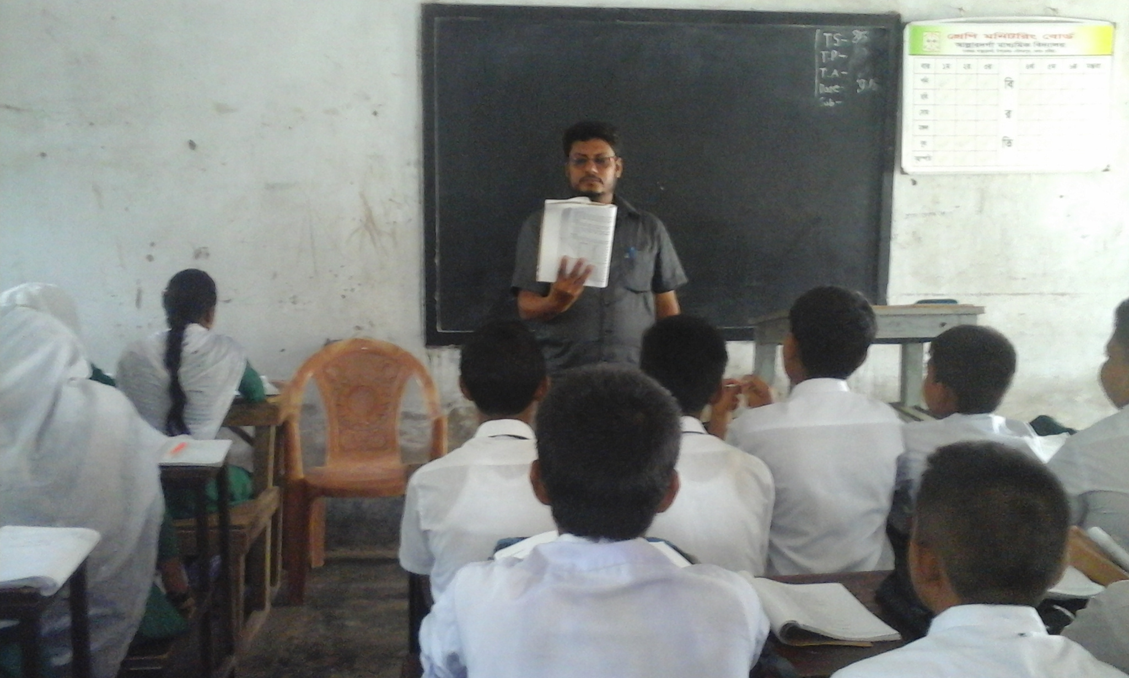
আদর্শ পাঠ

Slide 9
৭ মার্চের ভাষণের কারণ কী?

Slide 10
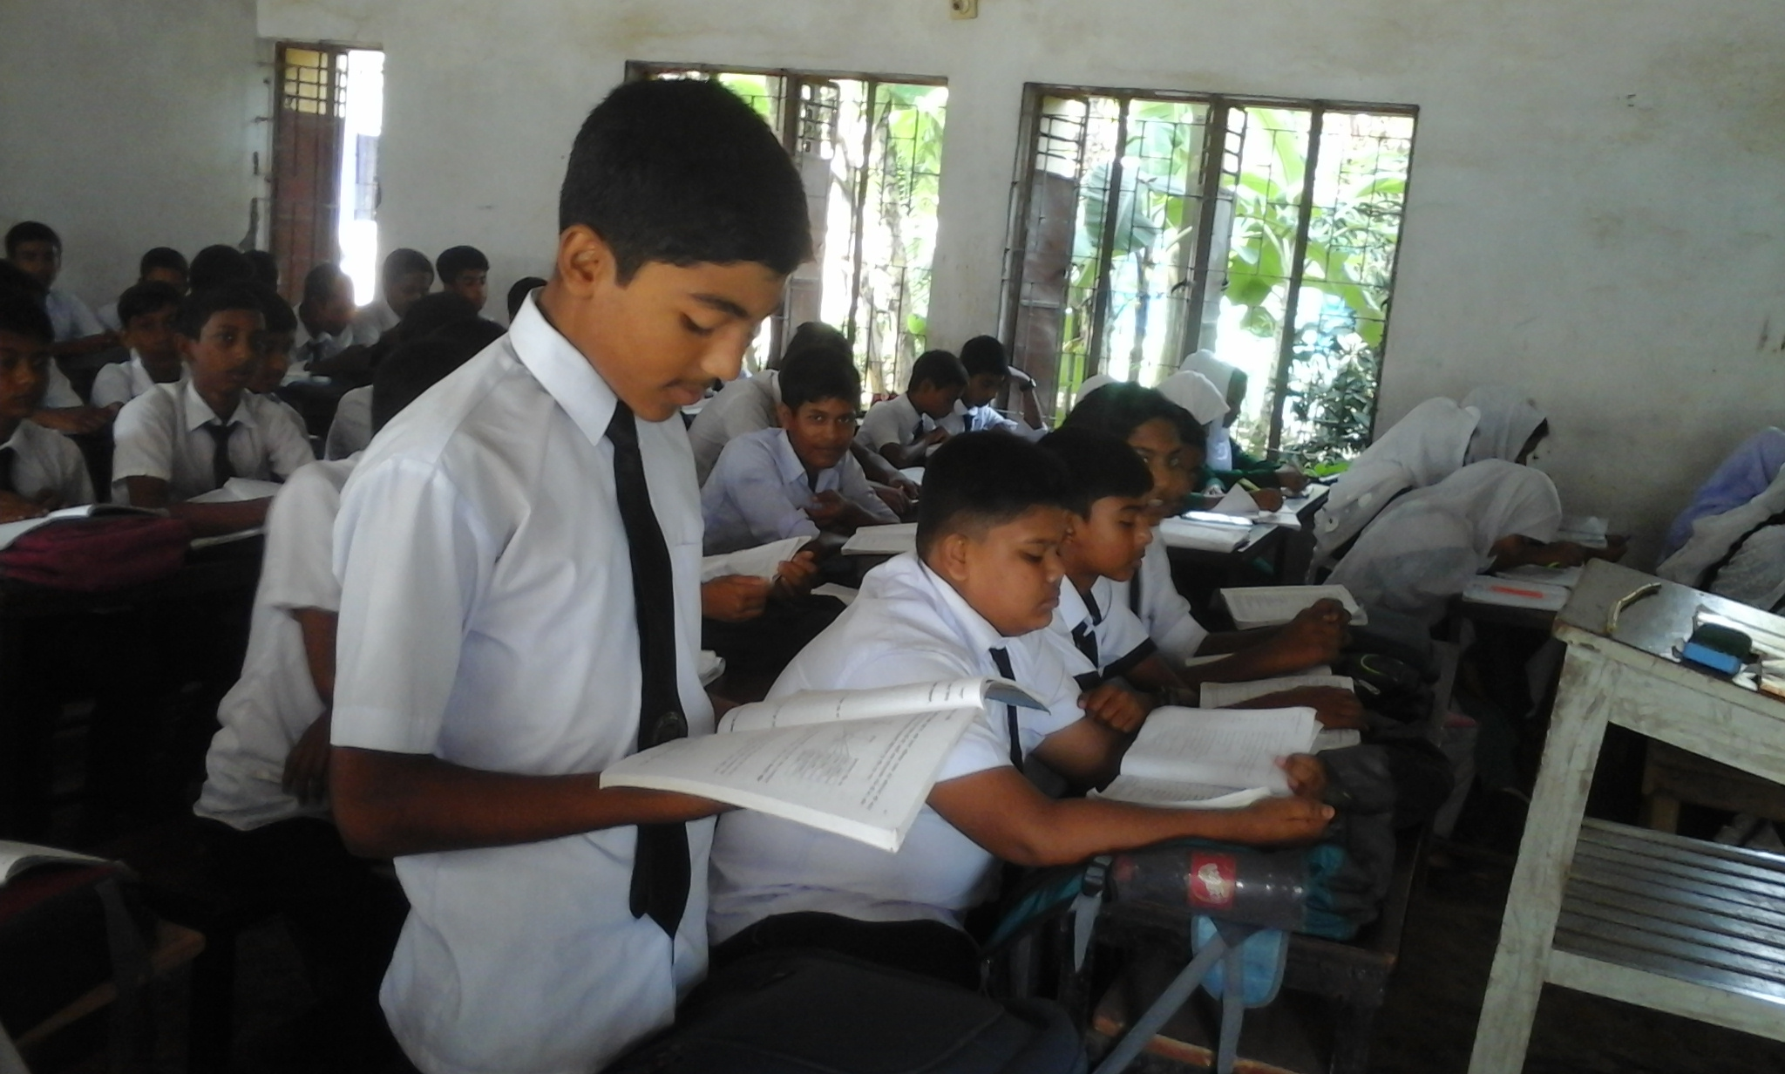
সরব পাঠ

Slide 11
৭ মার্চের ভাষণকে ঐতিহাসিক ভাষণ বলা হয়েছে কেন?

Slide 12
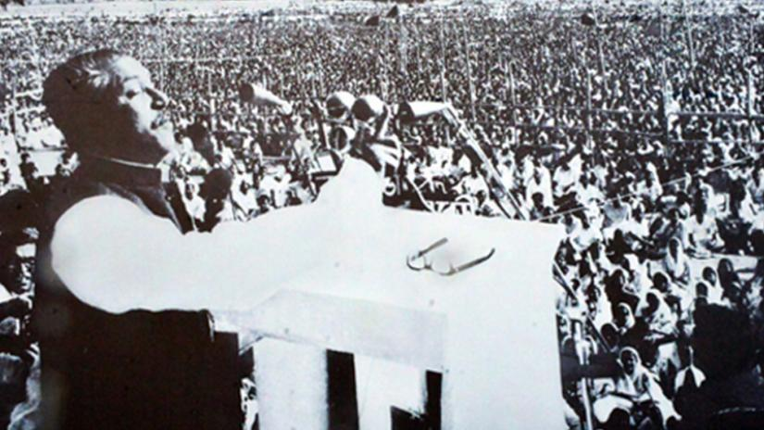
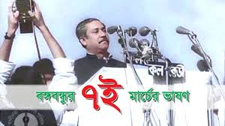
কয়েকটি ছবি দেখি

Slide 13
২৩ বছরের ইতিহাস বলতে কি বোঝানো হয়েছে?

Slide 14
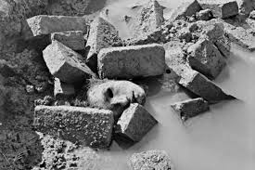
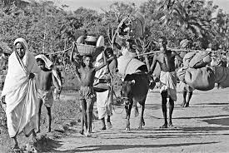
কয়েকটি ছবি দেখি

Slide 15
মূল্যায়ন
উত্তর ভুল হয়েছে
উত্তর ভুল হয়েছে
উত্তর ভুল হয়েছে
উত্তর সঠিক হয়েছে
উত্তর সঠিক হয়েছে
উত্তর ভুল হয়েছে
উত্তর ভুল হয়েছে
উত্তর ভুল হয়েছে
উত্তর ভুল হয়েছে
উত্তর ভুল হয়েছে
উত্তর ভুল হয়েছে
উত্তর সঠিক হয়েছে
1। ৬ আন্দোলদফান কত সালে হয়?
ক) ১৯৬১
খ) ১৯৬৩
গ) ১৯৬৫
ঘ) ১৯৬৬
২। ? আইয়ুব খানের শাসন কত বছর স্থায়ী হয়?
ক) ৫ বছর
খ) ৭ বছর
গ) ১০ বছর
ঘ) ১২ বছর
৩। ৭ মার্চের ভাষণ কত মিনিট হয়েছিল??
ক) ১০ মিনিট
খ) ১৫ মিনিট
গ) ১৮ মিনিট
ঘ) ২০ মিনিট

Slide 16
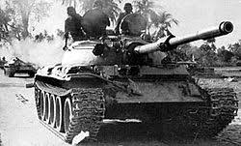
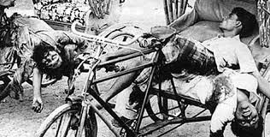

Slide 17
বাড়ীর কাজ
বঙ্গবন্ধুর ৭ মার্চের ভাষণ খাতায় লিখে আনবে।

Slide 18
